Slide 1

Conceitos Matemáticos aplicados ao Marketing Digital

Slide 2

Conjuntos, Lógica & Expressões
Aula 01

Slide 3

| Agenda
Conceitos primitivos
Conjuntos
Expressões numéricas
Frações
Exercícios

Slide 4
Conceitos Primitivos
Número – é a ideia de quantidade;
Numeral – é a representação (falada ou escrita) de um número;
Algarismo – é o símbolo numérico usado para representar um número escrito.

Slide 5
Conjuntos
Um conjunto é uma coleção de zero ou mais elementos;
Conjuntos podem conter qualquer tipo de objeto incluindo números, símbolos e outros conjuntos;
Os objetos no conjunto são chamados de elementos ou membros do conjunto.

Slide 6
Elementos
A relação de pertinência é utilizada para fazer a relação entre um elemento e um conjunto;
Essa relação serve para dizer se um elemento pertence ou não a um determinado conjunto.

Slide 7
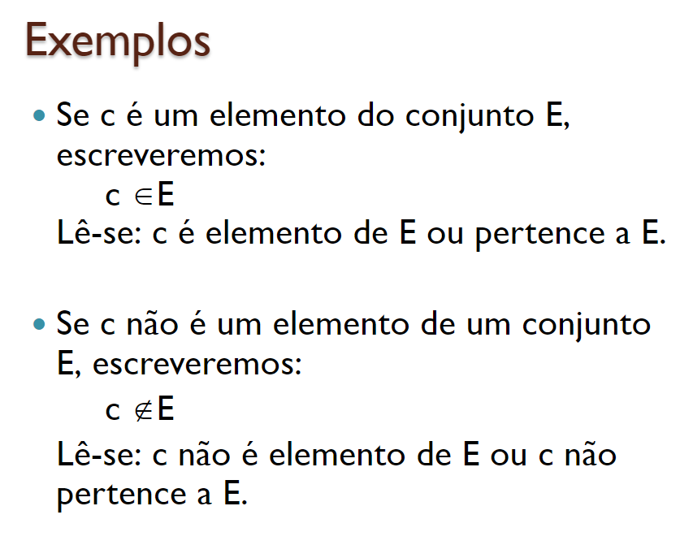

Slide 8
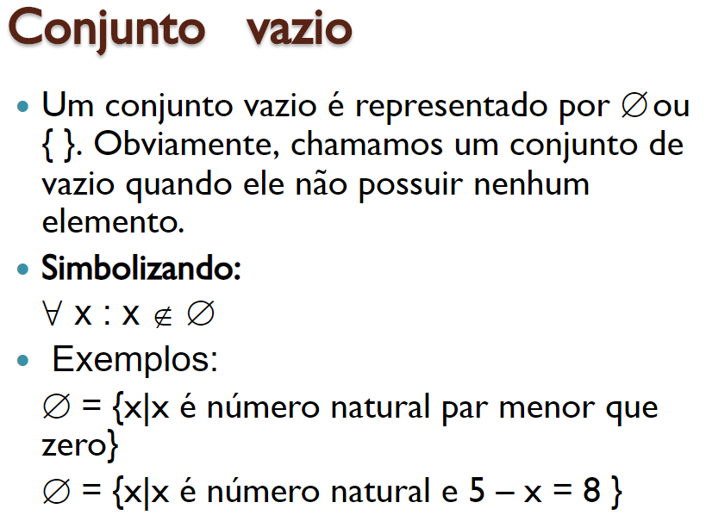

Slide 9
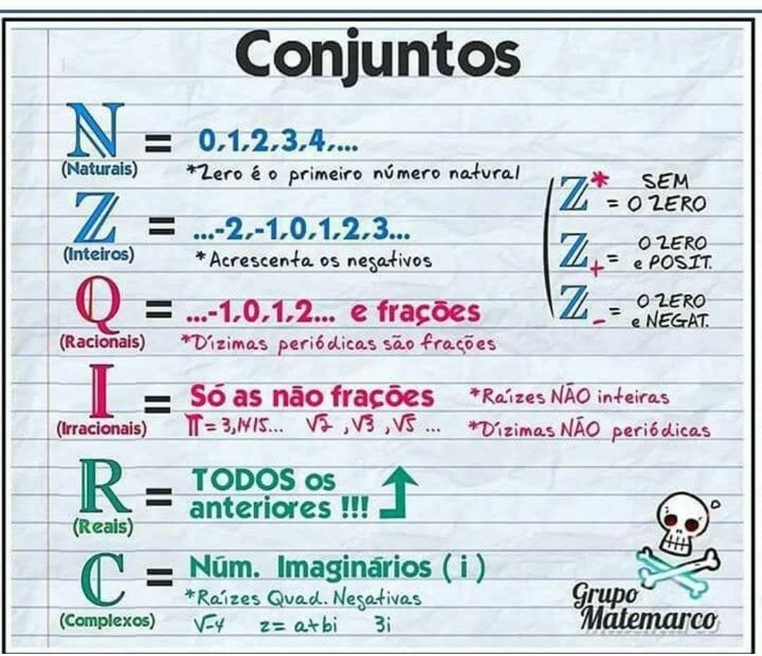

Slide 10
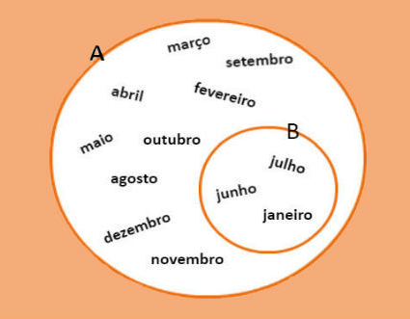
Diagrama de Venn
O conjunto B dos meses do ano que começam com a letra J é um subconjunto do conjunto A dos meses do ano. Assim, podemos representar esses conjuntos através do diagrama de Venn.

Slide 11
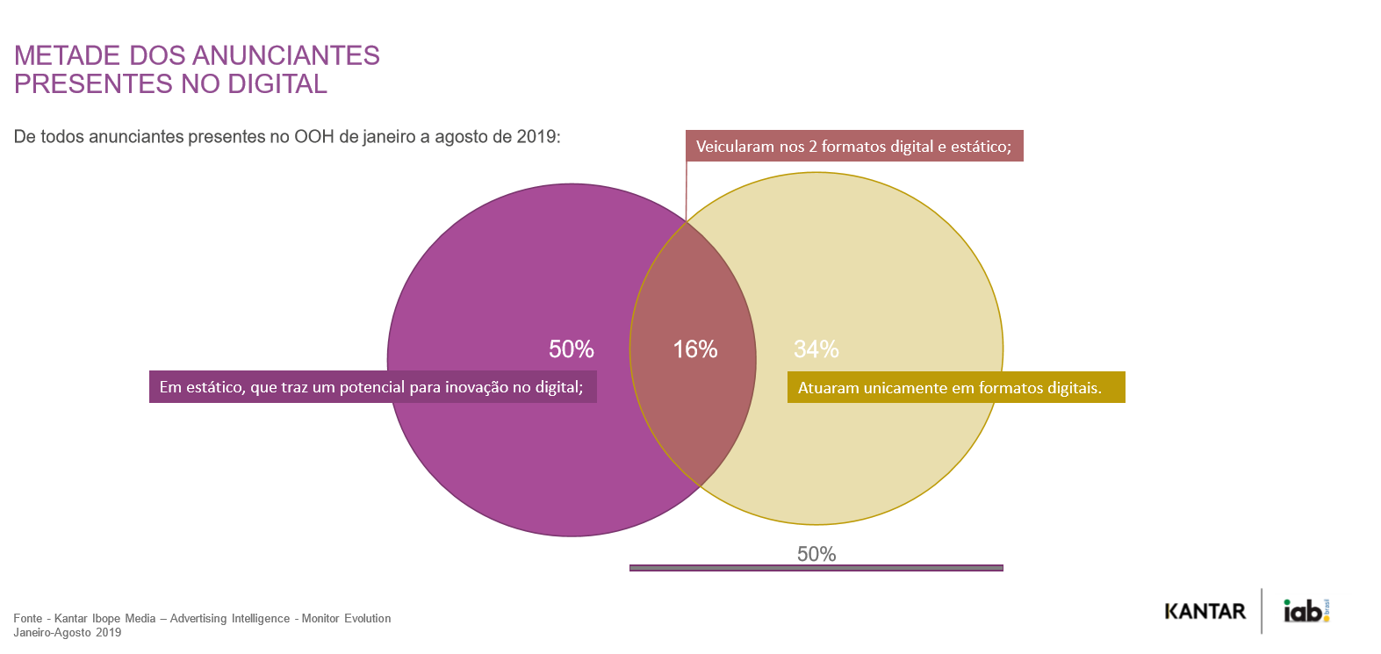
Digital OOH - 2019

Slide 12
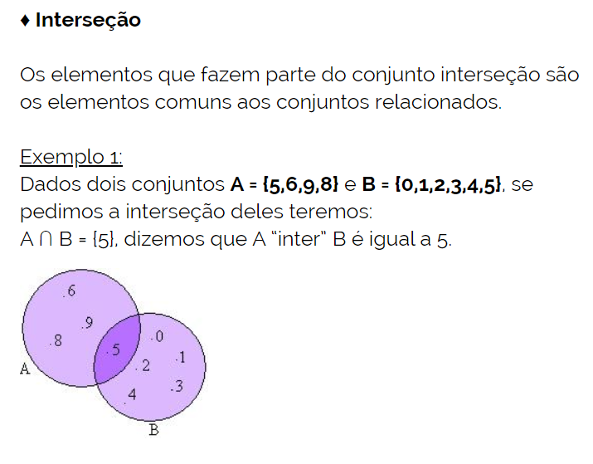

Slide 13
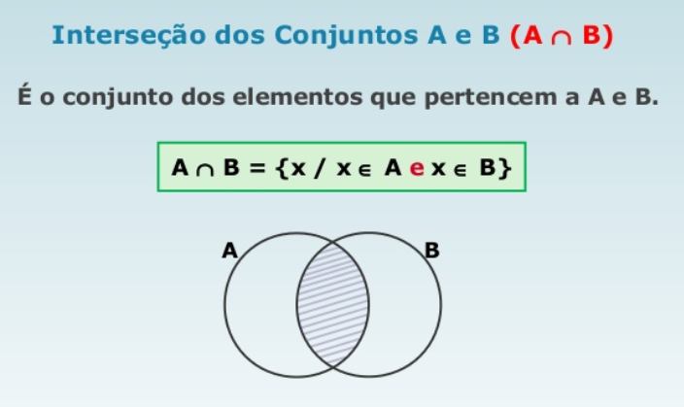

Slide 14
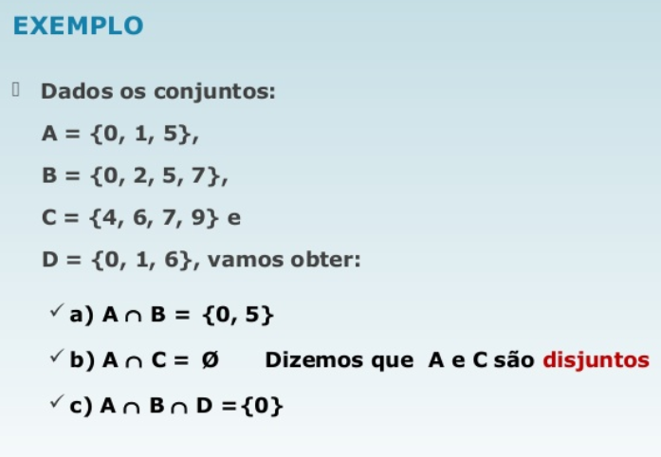

Slide 16
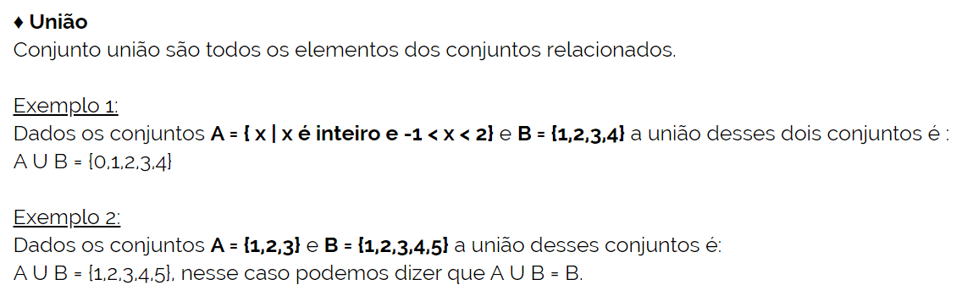
Conjuntos

Slide 17
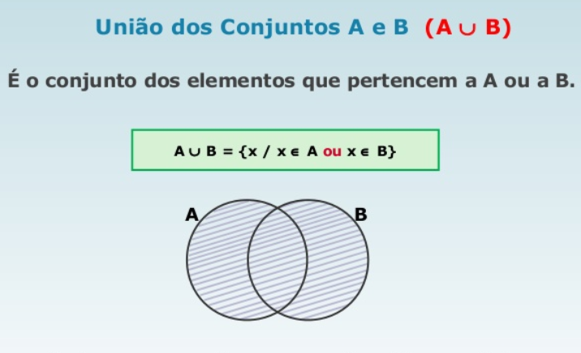

Slide 18
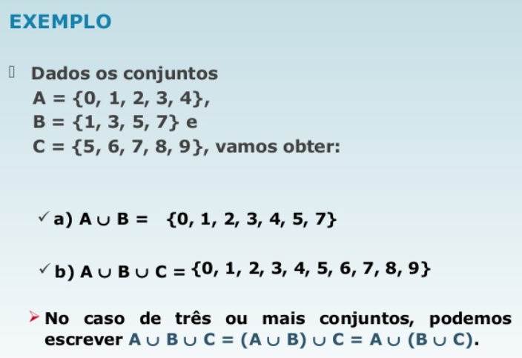

Slide 20
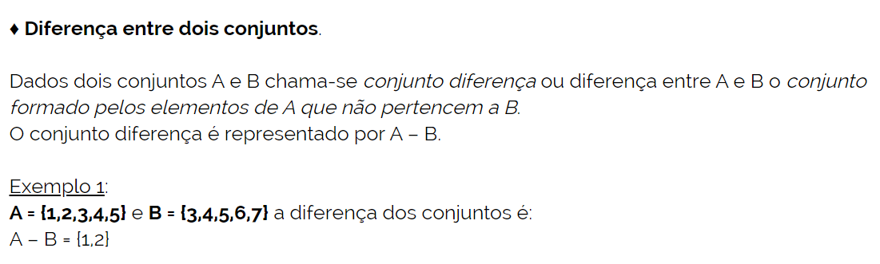
Conjuntos

Slide 21
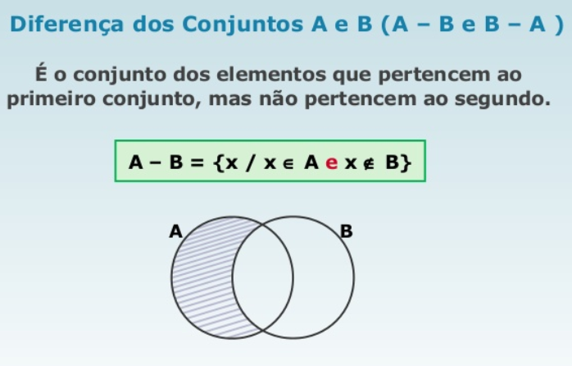

Slide 22
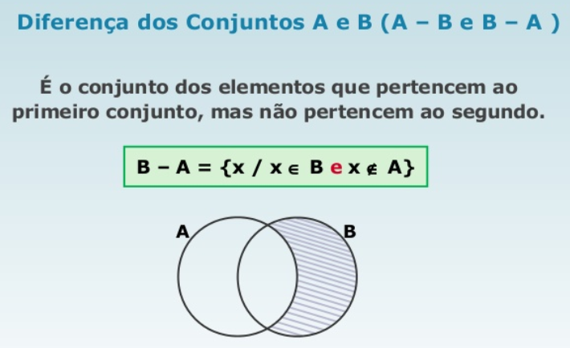

Slide 23
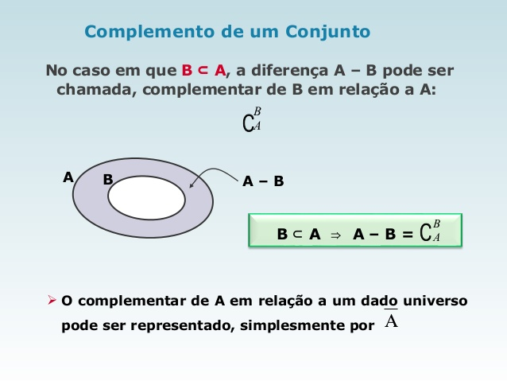

Slide 24
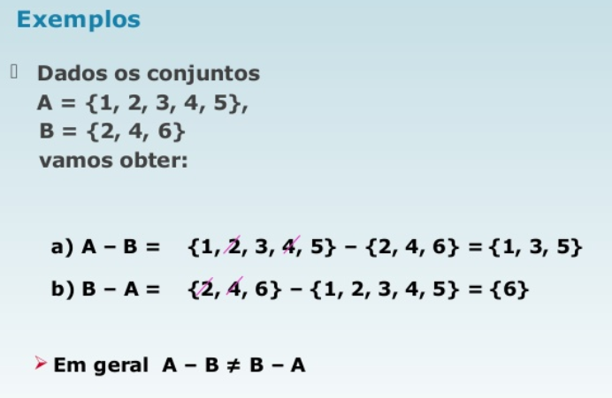

Slide 25
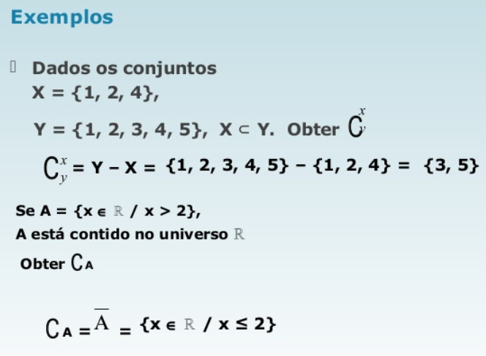

Slide 26
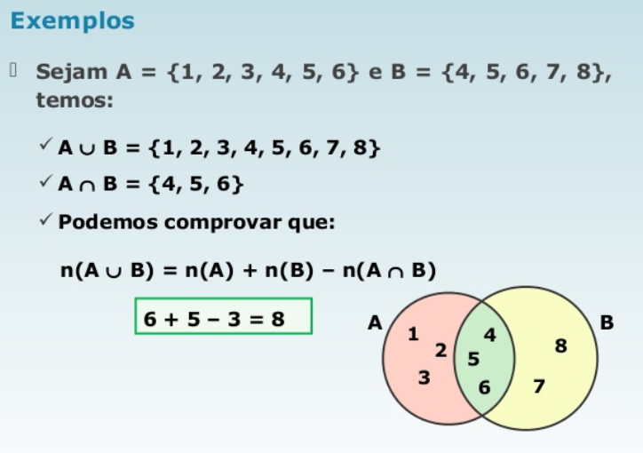

Slide 27
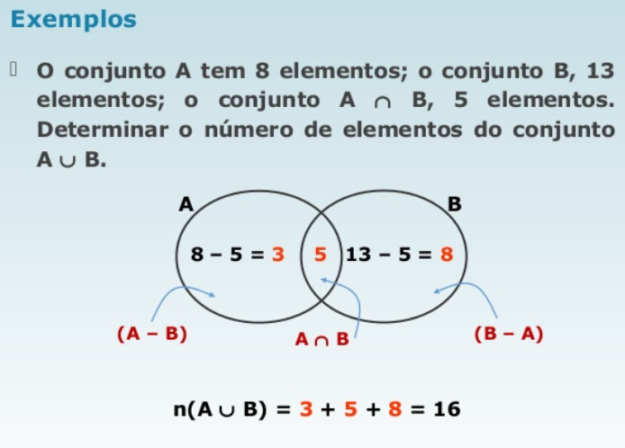

Slide 29
Expressões numéricas
Expressões numéricas são conjuntos de números que sofrem operações matemáticas com uma ordem de operações preestabelecida.
Ordem de precedência (PCC):
Parênteses
Colchetes
Chaves
Ordem de operação:
Potências e raízes
Multiplicações e divisões
Somas e subtrações

Slide 30
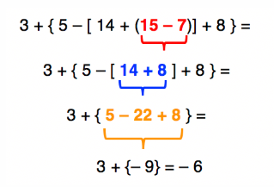
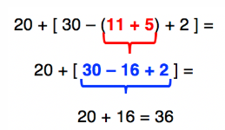

Slide 31
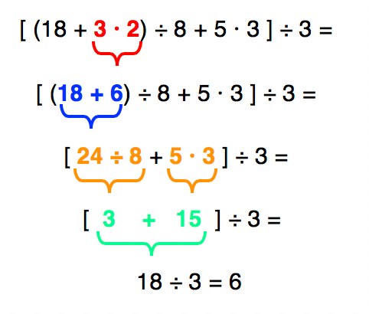

Slide 32
Frações
Frações. Na matemática, as frações correspondem a uma representação das partes de um todo. Ela determina a divisão de partes iguais sendo que cada parte é uma fração do inteiro.
Importante lembrar que nas frações, o termo superior é chamado de numerador enquanto o termo inferior é chamado de denominador.

Slide 33
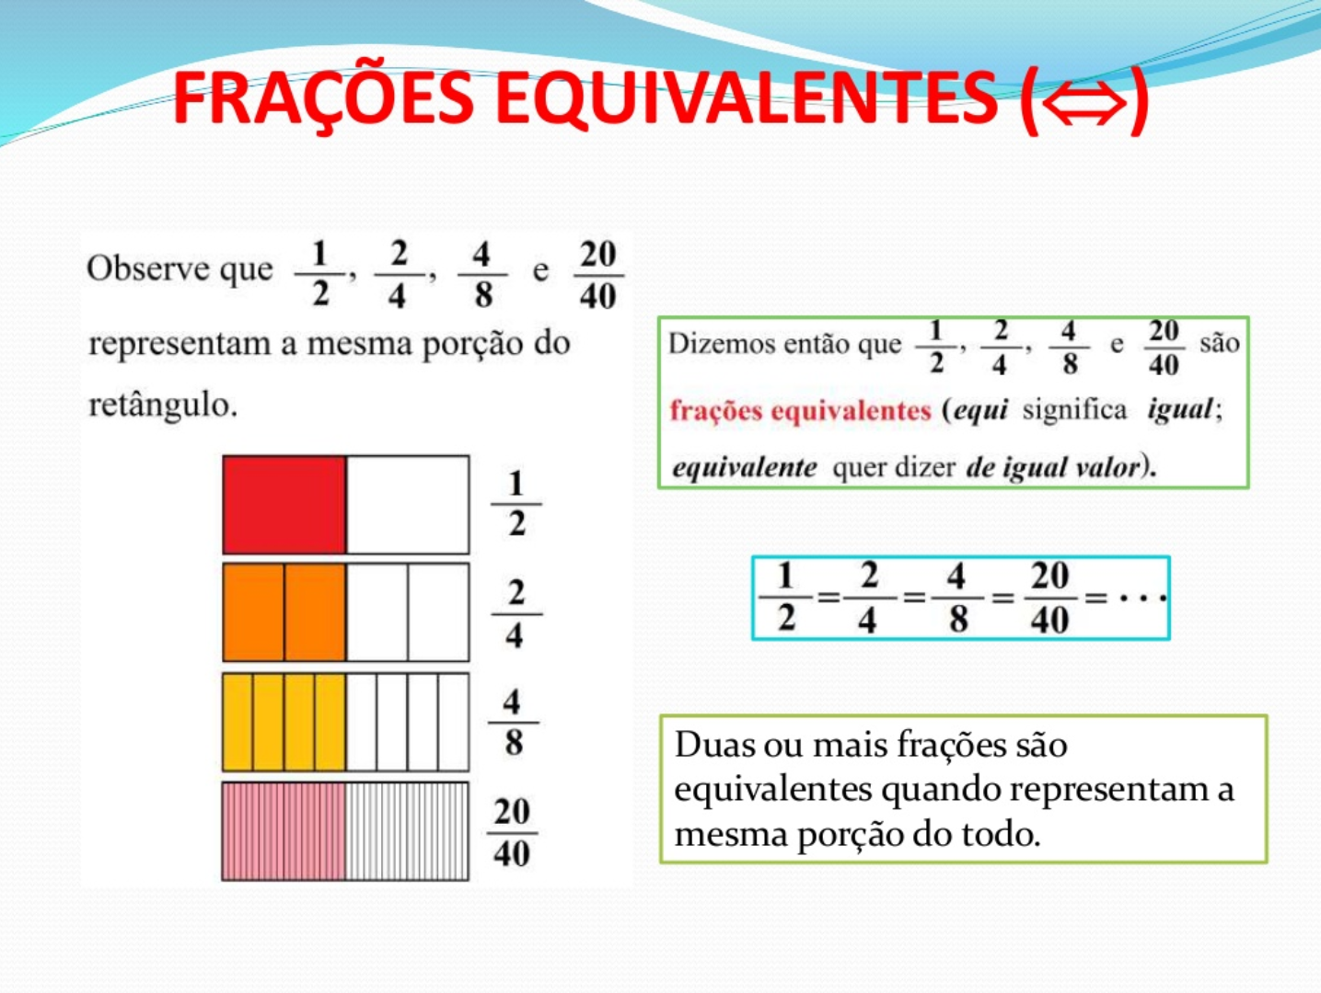

Slide 34
1/4
Operações com Frações
Adição e subtração
3/4 +1/4= 4/4=1
}
1

Slide 35
1/4
Operações com Frações
Adição e subtração
3/4 -1/4= 2/4=1/2
1/4
1/4
}
1/2

Slide 36
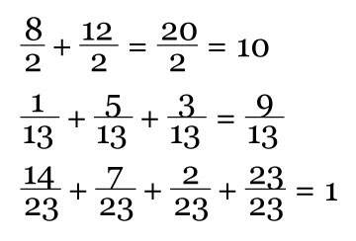
Operações com Frações
Adição e subtração

Slide 37
Operações com Frações
Adição e subtração
Denominadores iguais!!

Slide 38
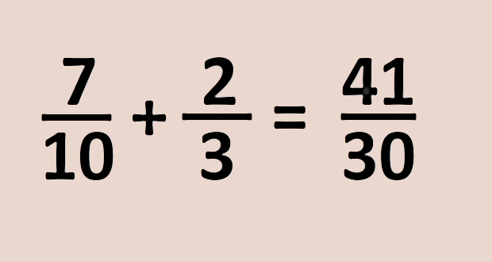
Operações com Frações
Adição e subtração
Denominadores diferentes!!

Slide 39
Operações com Frações
Adição e subtração
[(3*7)+(2*10)]/30=
[21+20]/30=41/30

Slide 40
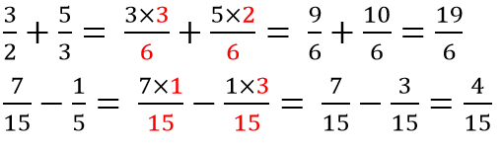
Operações com Frações
Adição e subtração

Slide 41
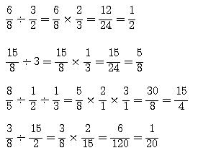
Operações com Frações
Divisão

Slide 42
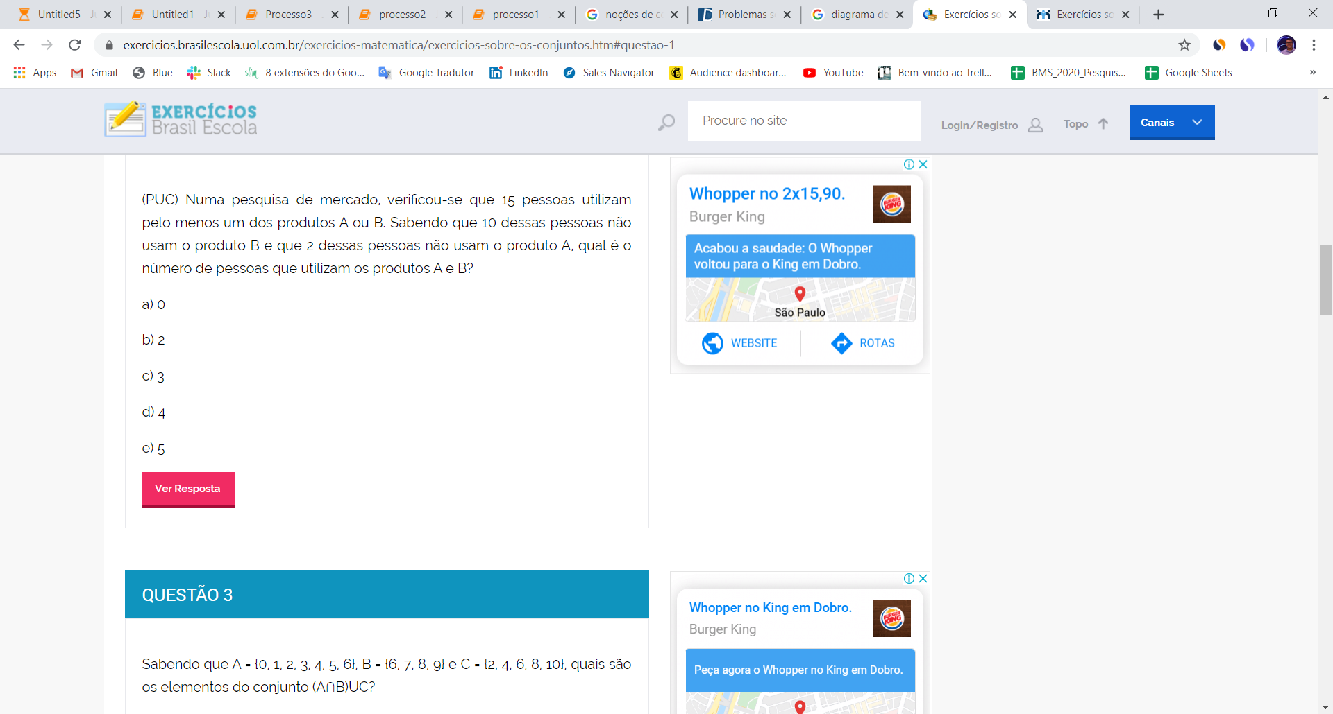
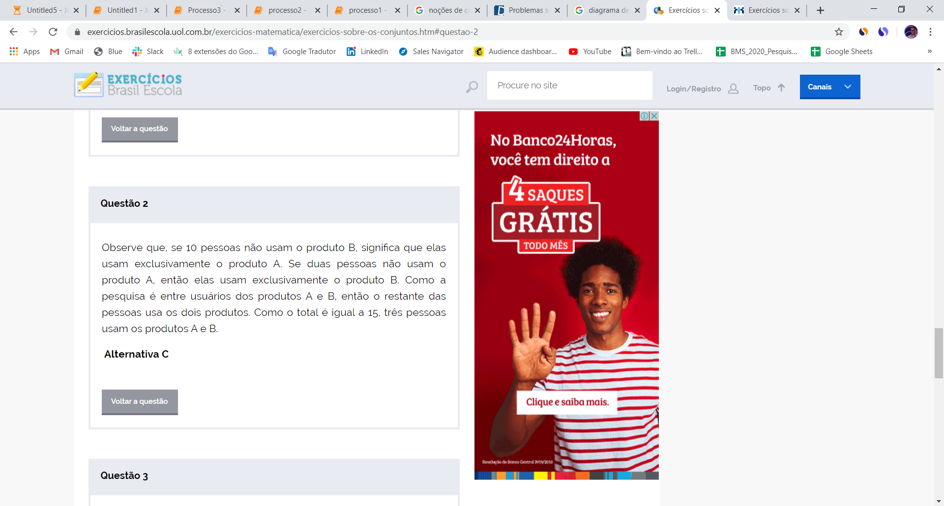

Slide 44
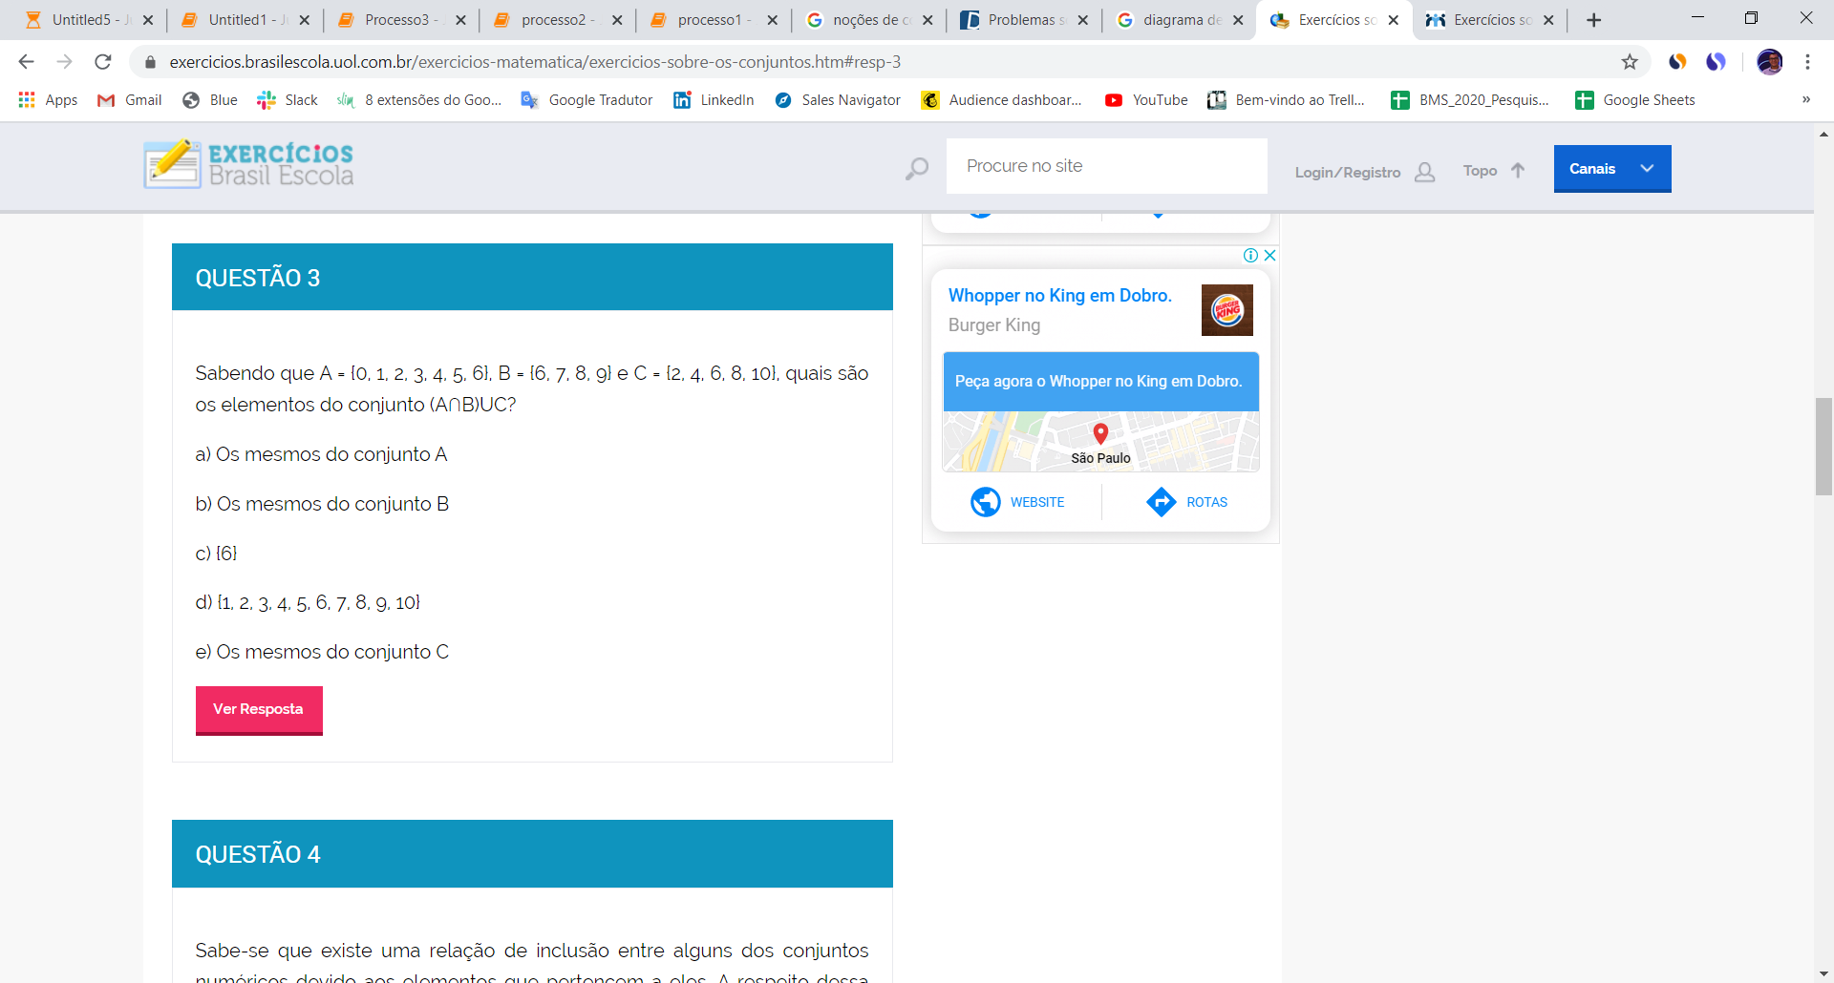
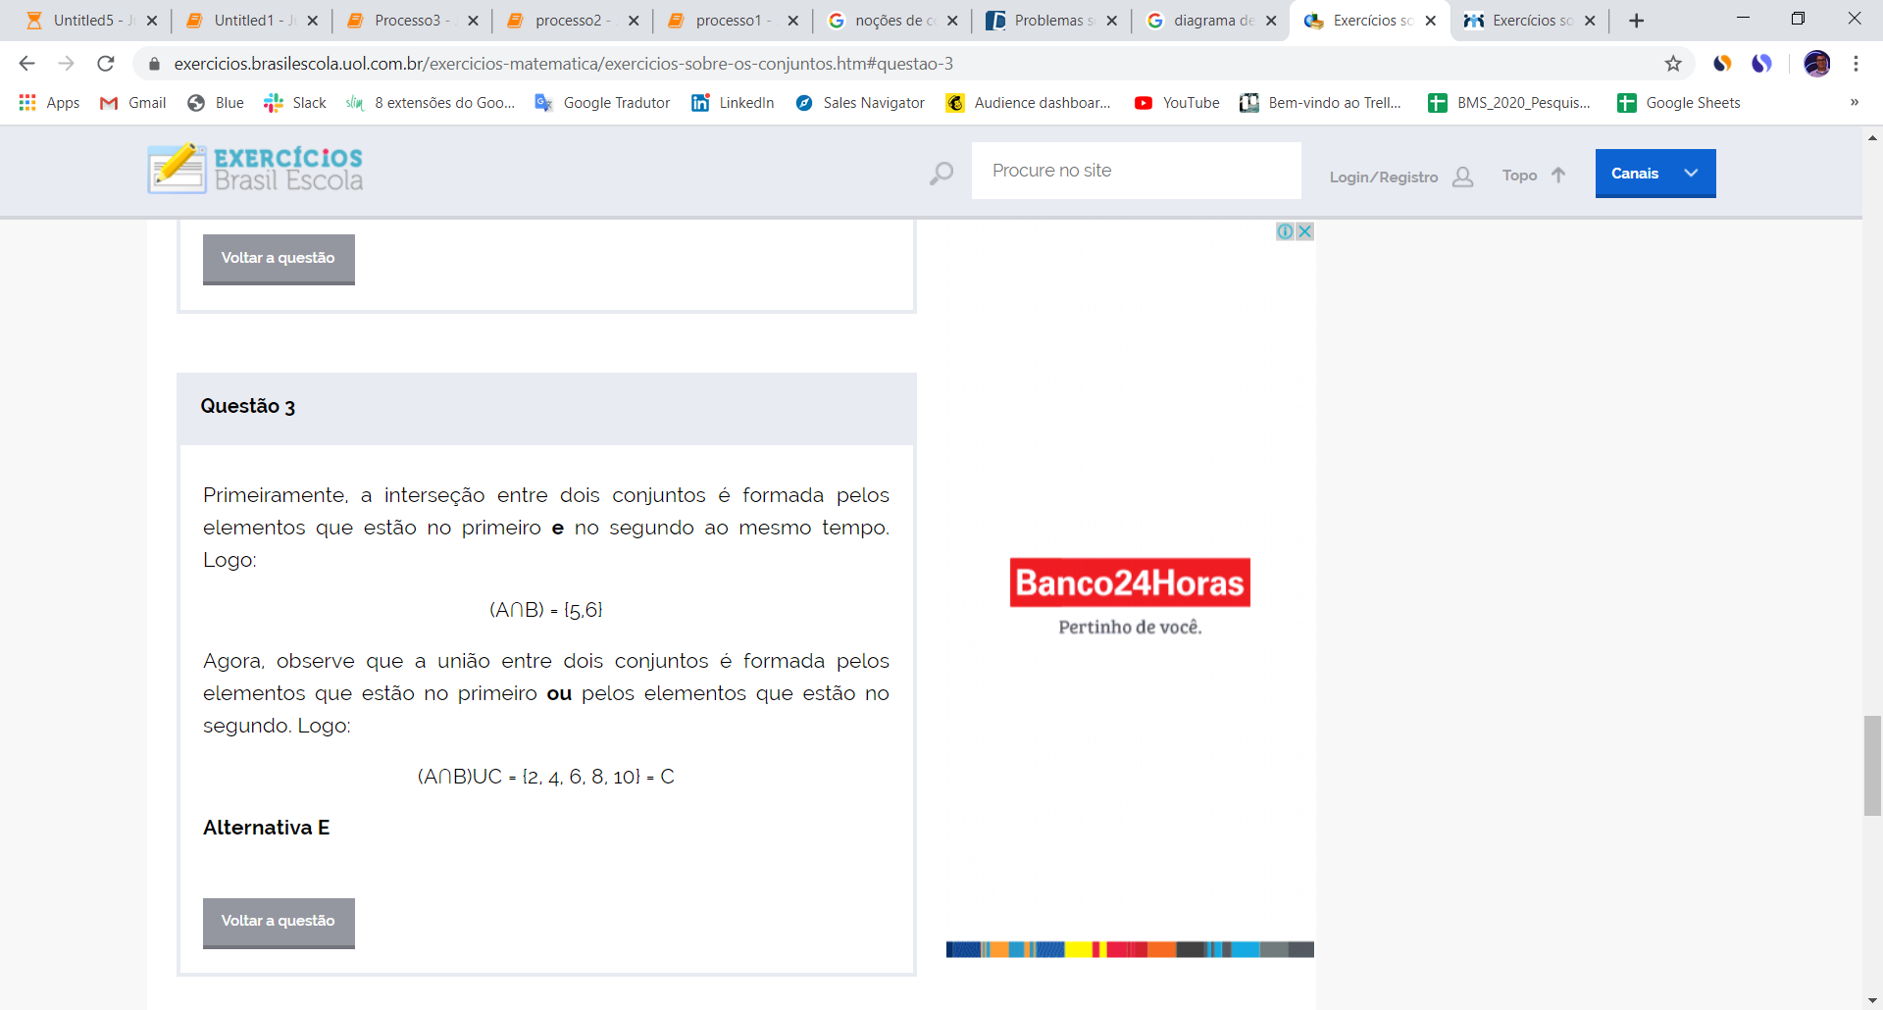

Slide 46
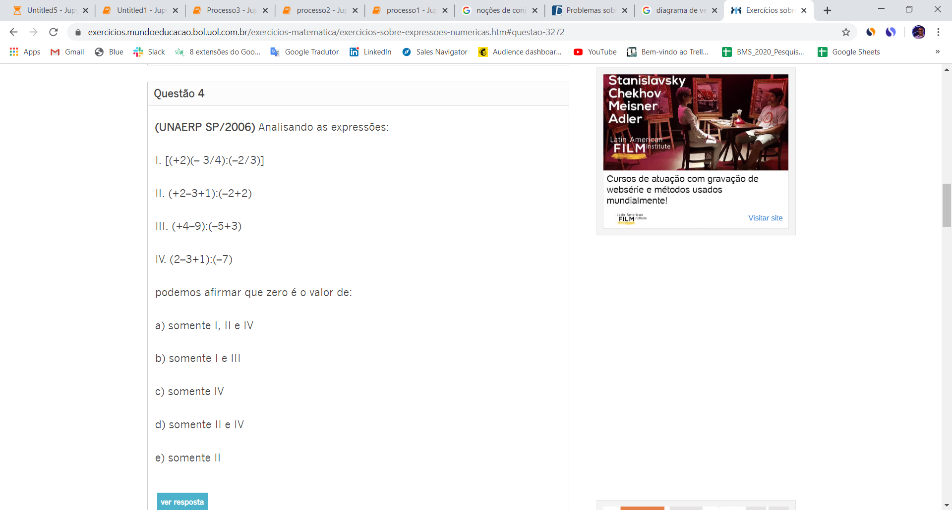
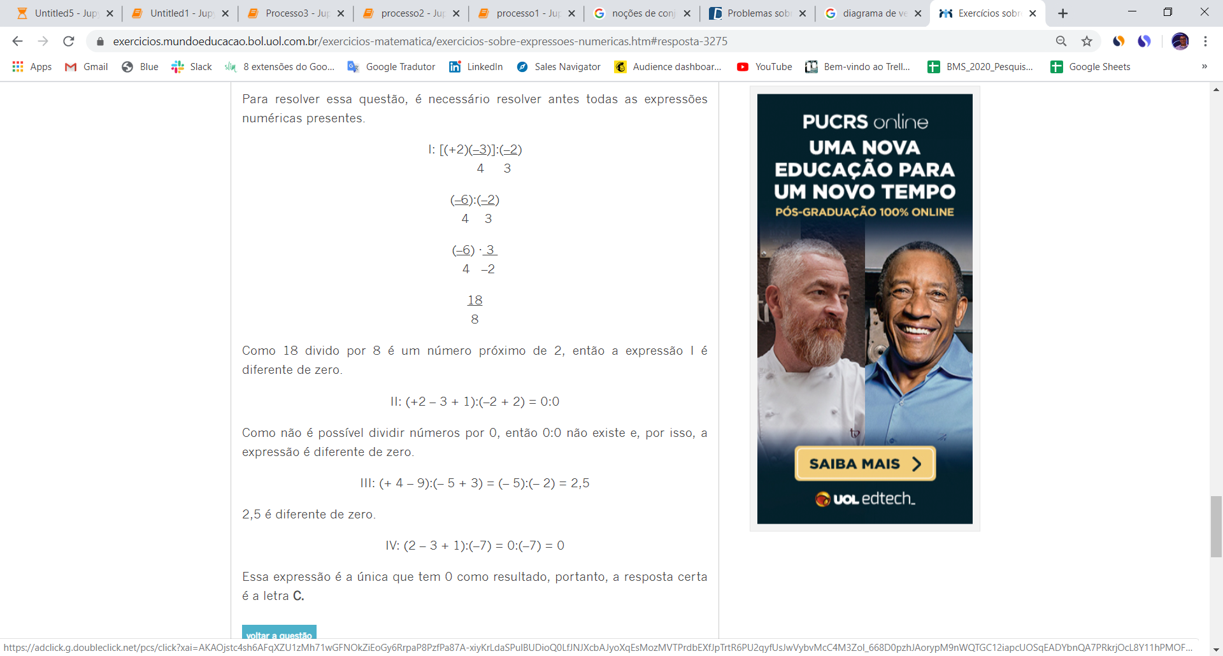

Slide 49





Obrigado :)
Vem dar um oi pra gente:
supportbr@getblue.io

